Slide 1
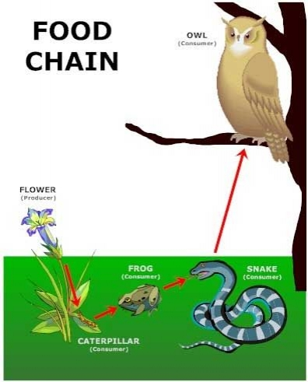
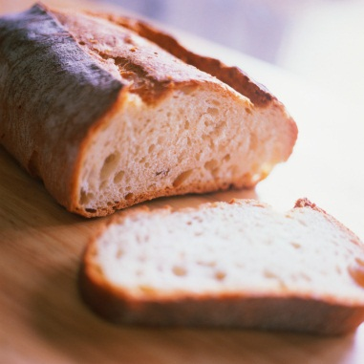
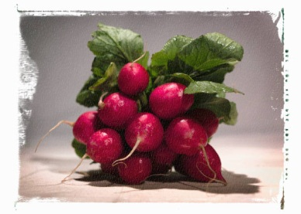

16.1 Krytosemenné rostliny podle významu
Elektronická učebnice - II. stupeň Základní škola Děčín VI, Na Stráni 879/2 – příspěvková organizace Přírodopis
V čem spočívá význam rostlin?
fotosyntéza
počátek potravního řetězce
význam pro člověka
Autor: Mgr. Petra Křivánková
Notes:
Víte, kdo způsobuje angínu, chřipku, nebo neštovice?

Slide 2

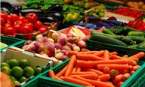
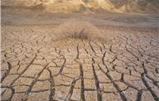
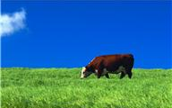
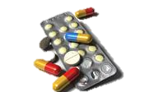
16.2 Co už víš?
Elektronická učebnice - II. stupeň Základní škola Děčín VI, Na Stráni 879/2 – příspěvková organizace Přírodopis
Význam rostlin pro život na Zemi
fotosyntéza
Význam rostlin v přírodě
Význam rostlin pro člověka
počátek potravního řetězce
zdroj obživy
průmysl, energetika
zpevňují půdu – brání erozi
farmacie, lékařství

Slide 3
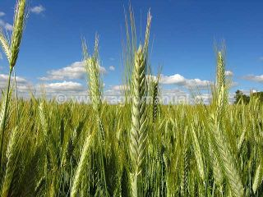
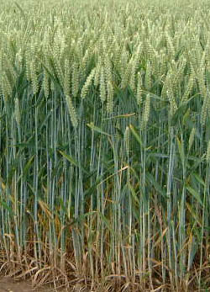
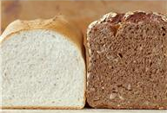

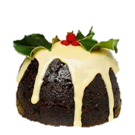
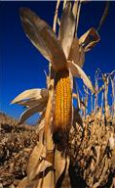
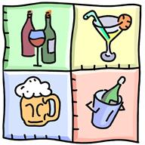
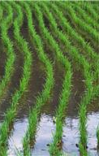
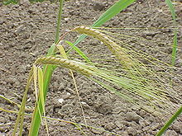
16.3 Jaké si řekneme nové termíny a názvy?
Elektronická učebnice - II. stupeň Základní škola Děčín VI, Na Stráni 879/2 – příspěvková organizace Přírodopis
Prakticky veškerá lidská strava je založena na přírodních plodinách.
Nejvíce jsou využívané OBILNINY.
výroba chlebové mouky, kávová náhražka
žito seté
pšenice setá
výroba mouky hladké, polohrubé, hrubé, krupice
výroba sladu, potrava pro dobytek, kroupy
kukuřice setá
výroba mouky, škrob, potravina
ječmen setý
výroba mouky, škrobu, puding, krmivo
rýže setá

Slide 4
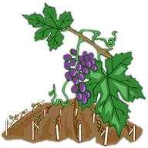
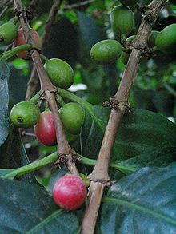
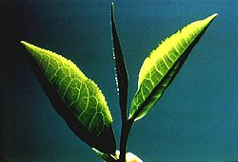
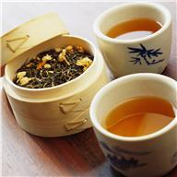
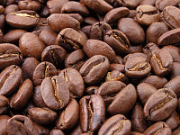
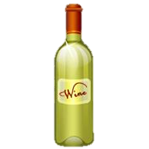

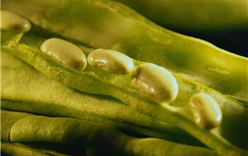
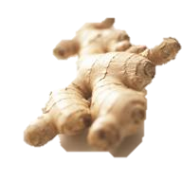
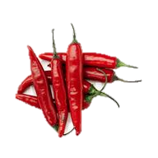
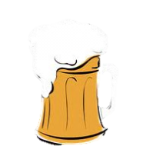
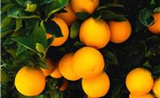
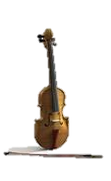
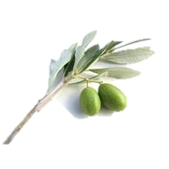
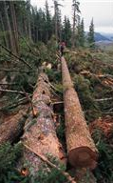
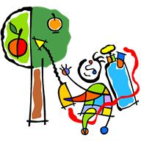

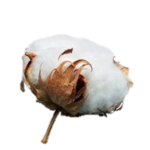
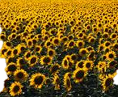
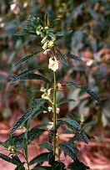
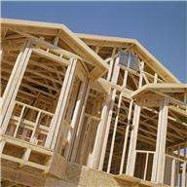
16.4 Co si řekneme nového?
Elektronická učebnice - II. stupeň Základní škola Děčín VI, Na Stráni 879/2 – příspěvková organizace Přírodopis
káva, čaj, víno, pivo, alkohol
ovoce, zelenina, luštěniny, ořechy, byliny, koření
potrava
nápoje
Člověk a rostliny
průmysl
olejniny
dřevo – papír, budovy, nábytek, hudební nástroje, sportovní náčiní
látka – len, hedvábí, bavlna
výroba léčiv, drog, jedů, pesticidů
slunečnice, řepka olejka, palma olejná a kokosová, olivovník, sója, mák, sezam, len

Slide 5
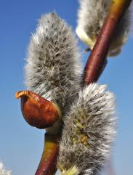
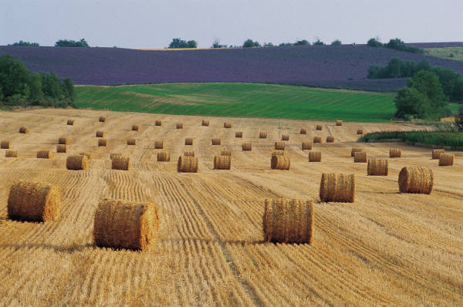
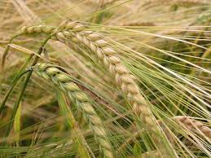
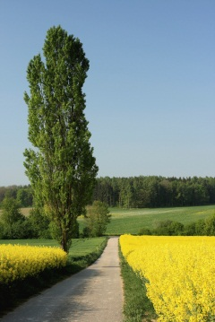
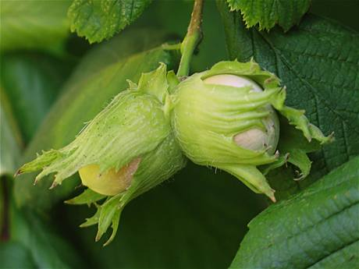
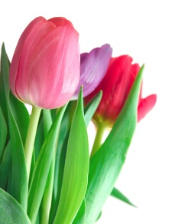
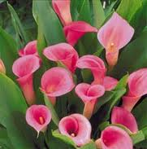
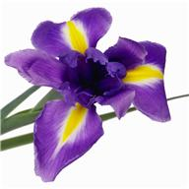
16.5 Procvičení a příklady
Elektronická učebnice - II. stupeň Základní škola Děčín VI, Na Stráni 879/2 – příspěvková organizace Přírodopis
Tepelná a elektrická energie – dřevní odpady, sláma - biolíh
1.
Doplň křížovku podle obrázků.
4.
3.
6.
2.
7.
5.

Slide 6
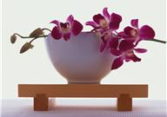
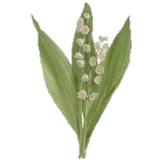
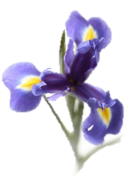

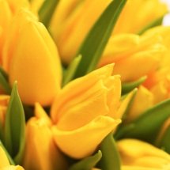


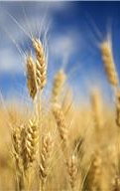
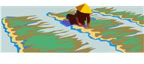
16.6 Něco navíc pro šikovné
Elektronická učebnice - II. stupeň Základní škola Děčín VI, Na Stráni 879/2 – příspěvková organizace Přírodopis
amarylkovité
plod – tobolka
chráněné – sněženka, bledule jarní, mečík bahenní, šafrán Heufellův, kosatec žlutý
liliovité
květ – trojčetný, tobolky, bobule
zima – oddenky, cibuloviny, hlízy
zelenina: cibule kuchyňská, česnek kuchyňský
okrasné – tulipán, lilie, konvalinka, ocún podzimní
vstavačovité
plod – tobolka
oddenkové nebo kořenové hlízy
nejohroženější druhy
orchideje, střevíčník pantoflíček, vanilovník plocholistý – koření vanilka
lipnicovité
trávy a obilniny
květenství – klas
trávy – lipnice luční, srha říznačka, psárka luční, bojínek luční
obilniny – pšenice setá, žito seté, ječmen setý, oves setý, proso seté
kukuřice setá, rýže setá, cukrovník lékařský, bambus
jednoděložné rostliny

Slide 7
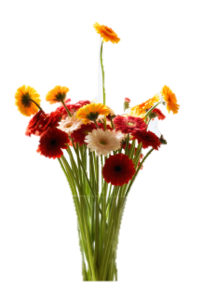
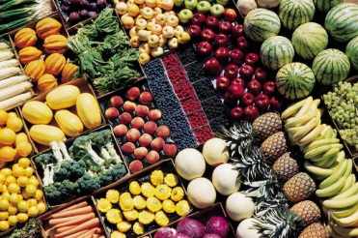






16.7 CLIL
Elektronická učebnice - II. stupeň Základní škola Děčín VI, Na Stráni 879/2 – příspěvková organizace Biology
PLANTS - IMPORTANCE
Aesthetic uses
Food
houseplants indoors or in the gardens
vegetables, fruit, rice, nuts, spice
Products from plants:
coffee, tea, wine, beer, alcohol,
cooking oil, sugar, flour
Scientific and cultural uses
Nonfood products
Gregor Mendel‘s laws of genetics
wood, cellulose, biofuels, essential oils

Slide 8
16.8 Test znalostí
Elektronická učebnice - II. stupeň Základní škola Děčín VI, Na Stráni 879/2 – příspěvková organizace Přírodopis
Které rostliny patří mezi olejniny? mák setý, kmín smetánka lékařská, kontryhel slunečnice roční, palma olejná olivovník, kaučukovník | Mezi jednoděložné rostliny patří: lilkovité, bobovité liliovité, vstavačovité liliovité, lilkovité lipnicovité, bobovité
Puding a škrob se vyrábí z: kukuřice pšenice žita ječmene | Česnek a cibule patří do čeledi: amarylkovité vstavačovité liliovité lilkovité
Správné odpovědi:
c
a
b
c
Test na známku

Slide 9
Elektronická učebnice - II. stupeň Základní škola Děčín VI, Na Stráni 879/2 – příspěvková organizace Přírodopis
16.9 Použité zdroje, citace
Obrázky z databáze klipart
http://vitejtenazemi.cenia.cz/krajina/index.php?article=29 (slide 1)
http://cs.wikipedia.org/wiki/P%C5%A1enice (slide 3)
http://www.agromanual.cz/cz/atlas/plodiny/plodina/zito.html (slide 3)
http://cs.wikipedia.org/wiki/K%C3%A1vovn%C3%ADk (slide 4)
http://hobby.idnes.cz/foto.aspx?r=herbar&c=A090331_212620_herbar_kos (slide 5)
http://www.pelargonie.cz/ImpGemRoseCicDjpgOp.jpg (slide 5)

Slide 10
Elektronická učebnice - II. stupeň Základní škola Děčín VI, Na Stráni 879/2 – příspěvková organizace Přírodopis
16.10 Anotace
Autor | Mgr. Petra Křivánková
Období | 01 – 06/2012
Ročník | 7. ročník
Klíčová slova | Jednoděložné rostliny, význam rostlin
Anotace | Prezentace popisující jednoděložné rostliny, význam rostlin pro člověka.

